Slide 1
Тема уроку:
“Відношення”
6 клас

Slide 2
Епіграф уроку:
Суть математики – в конкретних прикладах і конкретних проблемах життя
П. Халмош

Slide 3
Перевірка домашнього завдання

Slide 4
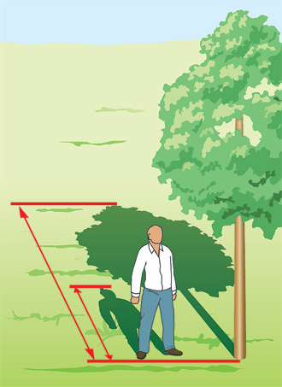
Усні вправи
Задача 1. Поділити 40 на дві частини так, щоб одна частина становила 60% другої частини.
Задача 2. Дерево висотою 9,6 м утворює тінь довжиною 5,1 м. Яка довжина тіні від людини зростом 1,6 м у ту саму пору дня?

Slide 5
Задача(усно)
На столі лежать 18 кульок.
Одна друга - сині,
одна третя – жовті, решта – зелені.
Скільки кульок кожного кольору?

Slide 6
Вивчення нового матеріалу
Синоніми в українській мові “математичні синоніми”
Ще один приклад, коли одне й те саме поняття має різні назви:
частка і відношення

Slide 7
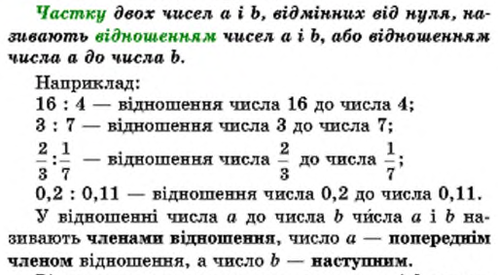
Вивчення нового матеріалу

Slide 8
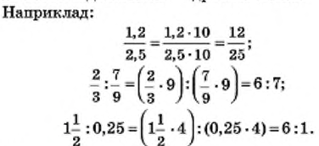
Вивчення нового матеріалу
Цю властивість називають основною властивістю відношення.

Slide 9
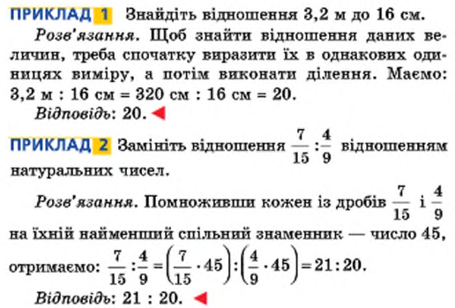
Вивчення нового матеріалу

Slide 10
Робота з підручником
Самостійно опрацювати п.19
с.151 – 152 і дати відповіді
на запитання:
Що показує відношення двох
чисел а і в?
Що таке масштаб карти?

Slide 11
Робота з підручником

Slide 12
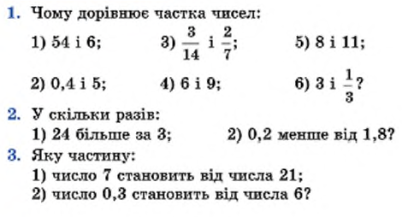
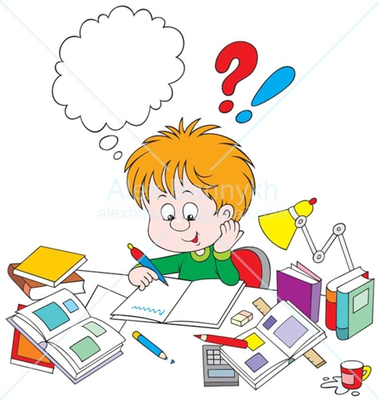
Розв'язування вправ
Усно:
Письмово: №574, №576, №578, №581.

Slide 13
Домашнє завдання
Прочитати п.19, вивчити правила,
Виконати № 575, 577, 582.

Slide 14
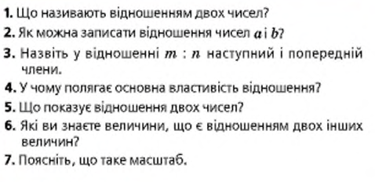
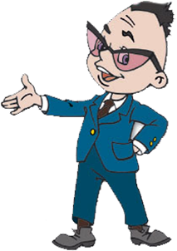
Підсумок уроку

Slide 16
Висновок
Людина подібна до дробу:
у знаменнику – те, що вона про себе думає,
в чисельнику – те, що вона є насправді.
Чим більший знаменник,
тим менший дріб.
Л.М.Толстий
Дякую
за урок!

